Slide 1
“ก้าวไปสู่ป่าอนุรักษ์ 25%” (80.88 ล้านไร่)
DNP PROTECT
“ด้วยกัน”

Slide 2
“วิสัยทัศน์ อส.”
“เพิ่มพื้นที่ป่าอนุรักษ์ให้ได้
ร้อยละ 25 (80.88) ล้านไร่
ของพื้นที่ประเทศ
ภายในปี พ.ศ. 2569”
DNP PROTECT

Slide 3
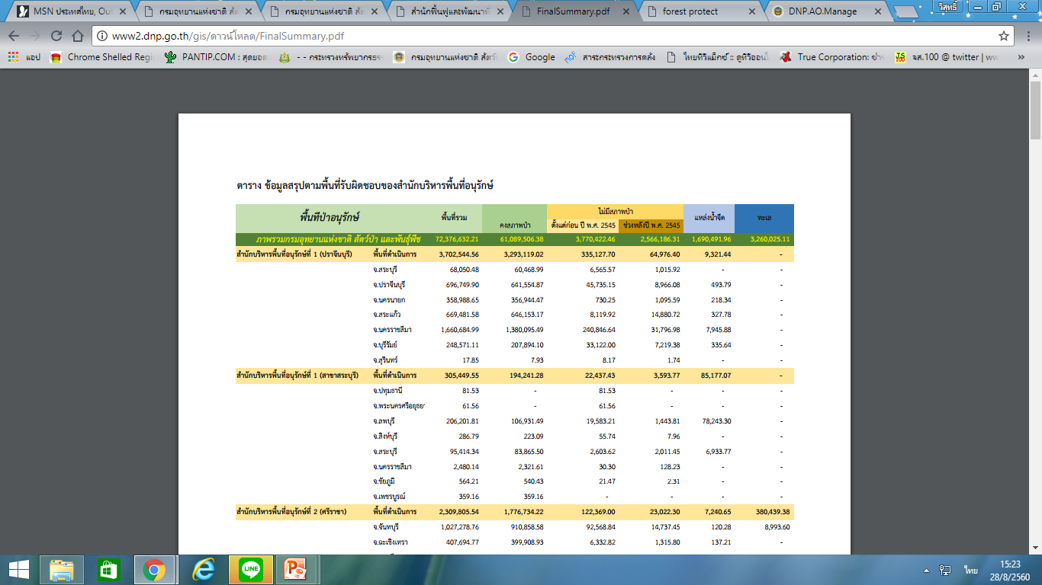

Slide 4
MUST DO
“ดูแลรักษาป่าเดิม 66.03 ล้านไร่”
- มีสภาพป่า 61.08 ล้านไร่
- ทะเล + น้ำ 4.95 ล้านไร่
DNP PROTECT
“แก้ไขพื้นที่ขัดแย้งเดิม 6.34 ล้านไร่ ”
“เพิ่มพื้นที่ป่า (ใหม่) 8.51 ล้านไร่”
ข้อมูลจาก WEB SITE อส.

Slide 6
ท่านเคยเจอปัญหาเหล่านี้
หรือไม่

Slide 7
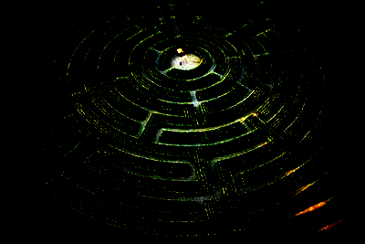
ย้ายมาใหม่
ไม่ทราบแนวเขต
ไม่มีข้อมูลคดีเดิม
สงสัยพื้นที่ บุกรุกใหม่?

Slide 8
คนที่รู้/เอกสารที่มี
ข้อมูลแนวเขต
สารบบคดี (ที่เป็นปัจจุบัน)
ข้อมูลตรวจสอบพิสูจน์สิทธิ์

Slide 9
สาเหตุ
พลวัต
(Dynamic)
เสถียร
(Static)
อัตลักษณ์
พลวัต
(Dynamic)
สรรพสิ่ง
เสถียร
(Static)

Slide 10
พื้นที่ป่าอนุรักษ์
ที่ต้องการให้เป็น
พลวัต (DYNAMIC) ของ AO
พื้นที่ป่าอนุรักษ์ปัจจุบัน
ตามกฎหมาย
พื้นที่ป่าคงสภาพป่า
(AO4)
พื้นที่ป่าเปลี่ยนสภาพ
(AO3)
ถือครอง
(AO3)
จับกุม
(AO2)
สิ้นสุด
(AO1)
พื้นที่ป่าคงสภาพป่า
(AO4)
ไฟไหม้
ราชการ
พื้นที่ป่าเปลี่ยนสภาพ
ภัยพิบัติ

Slide 11
ที่มาของ AO
ภาพดาวเทียม
ผลคดี
การอ้างสิทธิ์
การพิสูจน์สิทธิ์
ความพร้อม

Slide 12
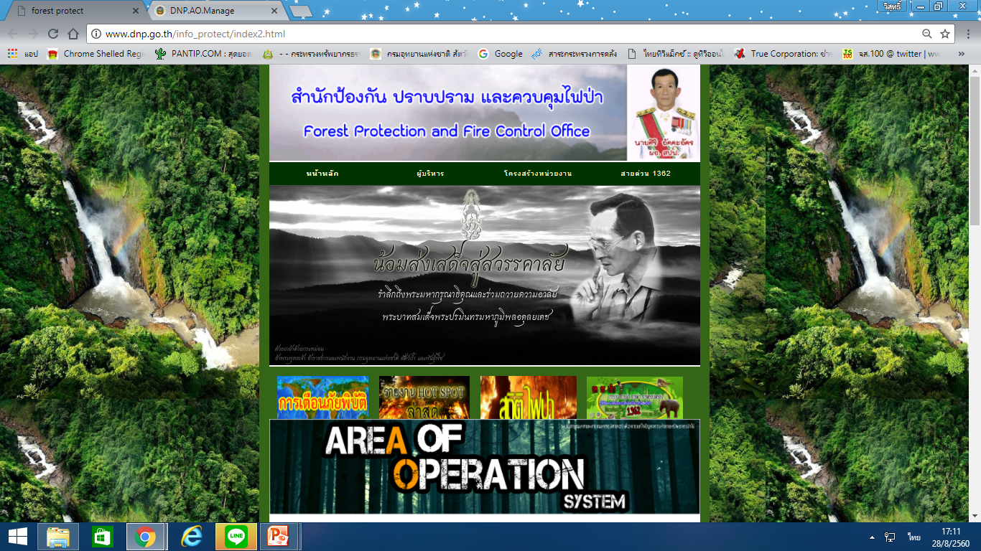

Slide 13
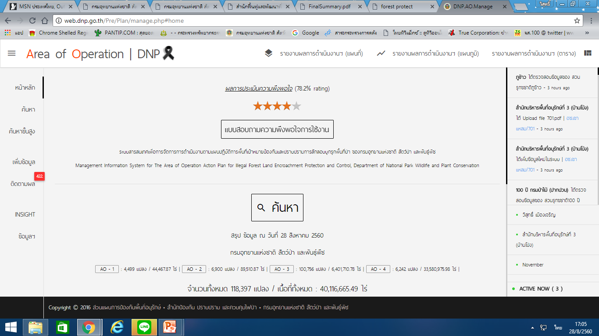

Slide 14
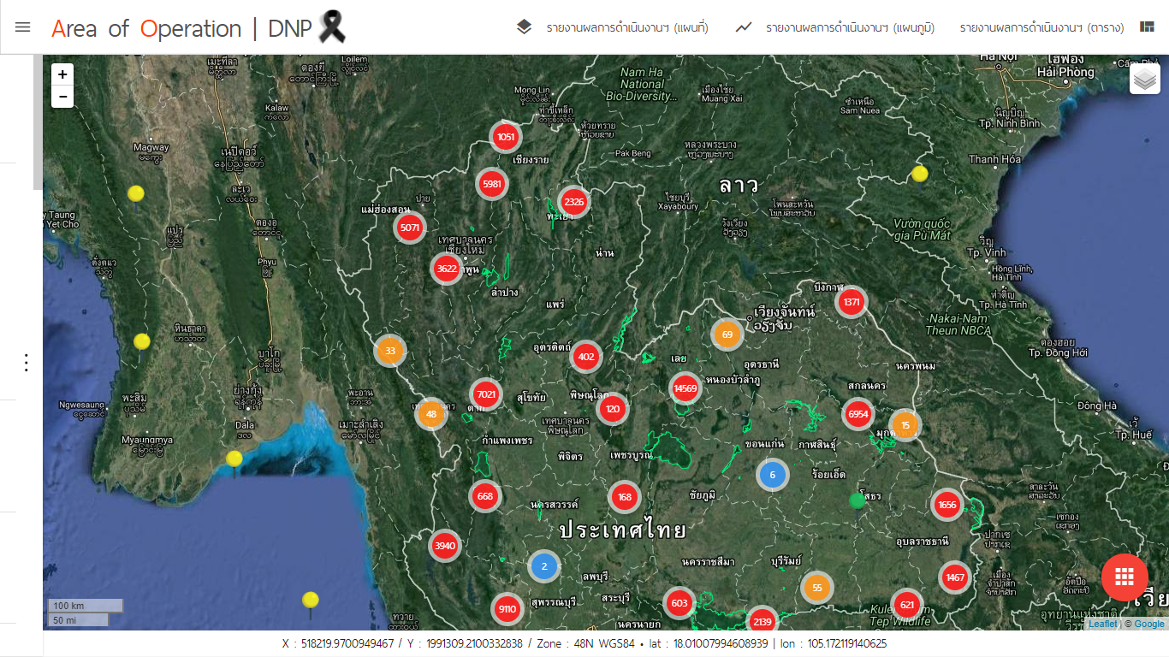

Slide 15
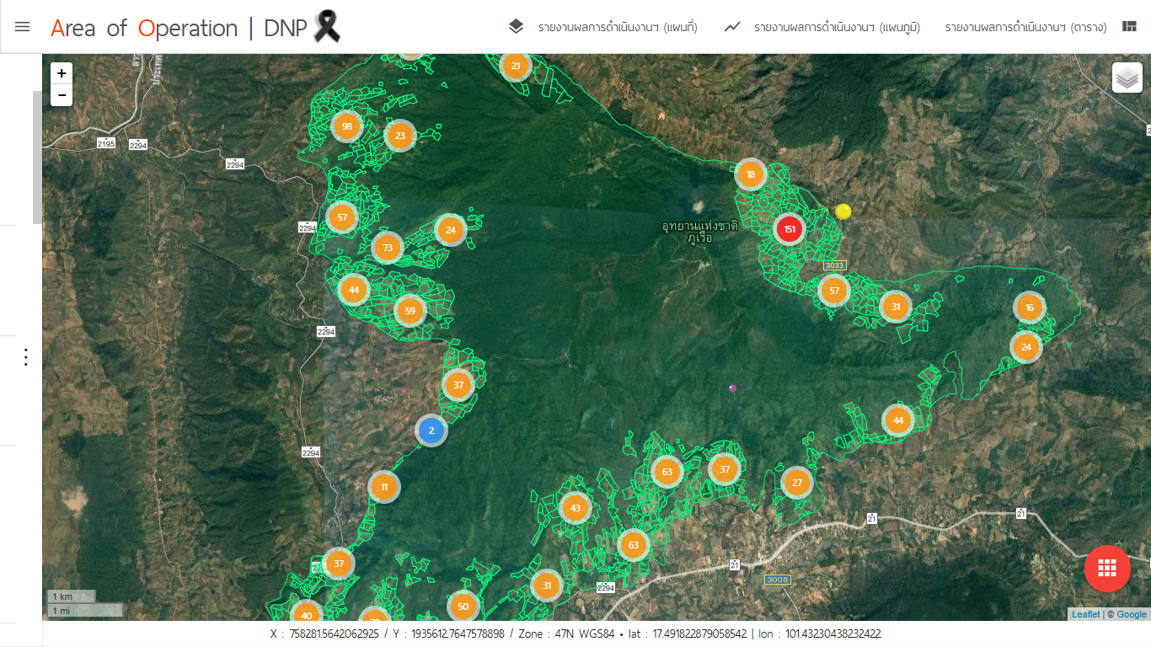

Slide 16
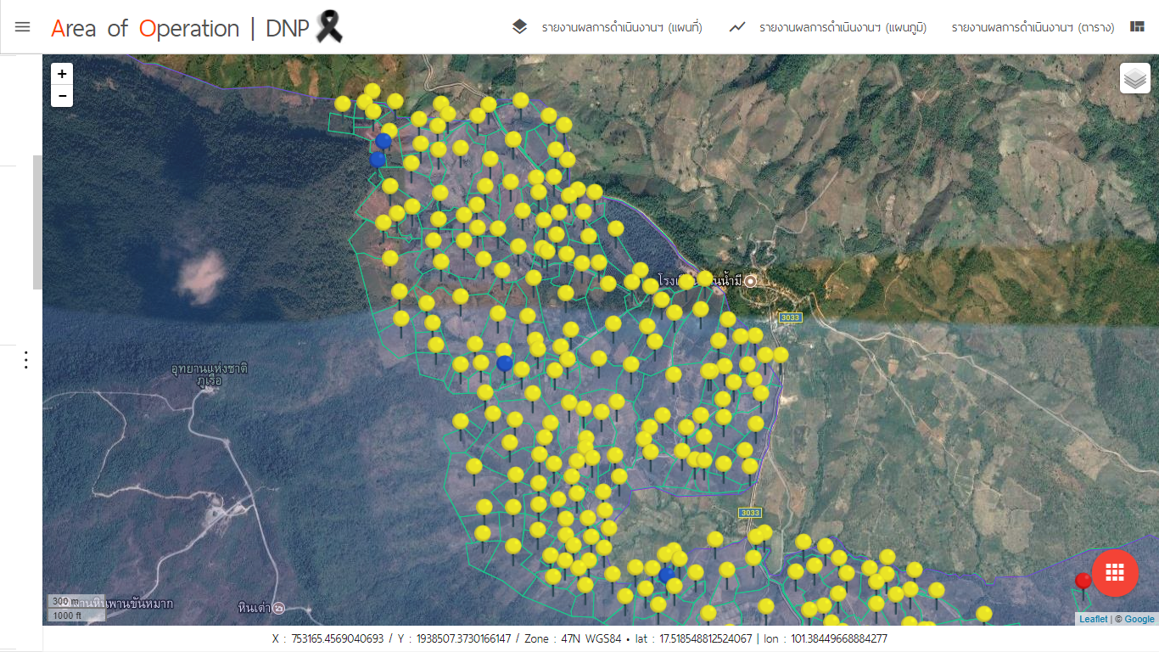

Slide 17
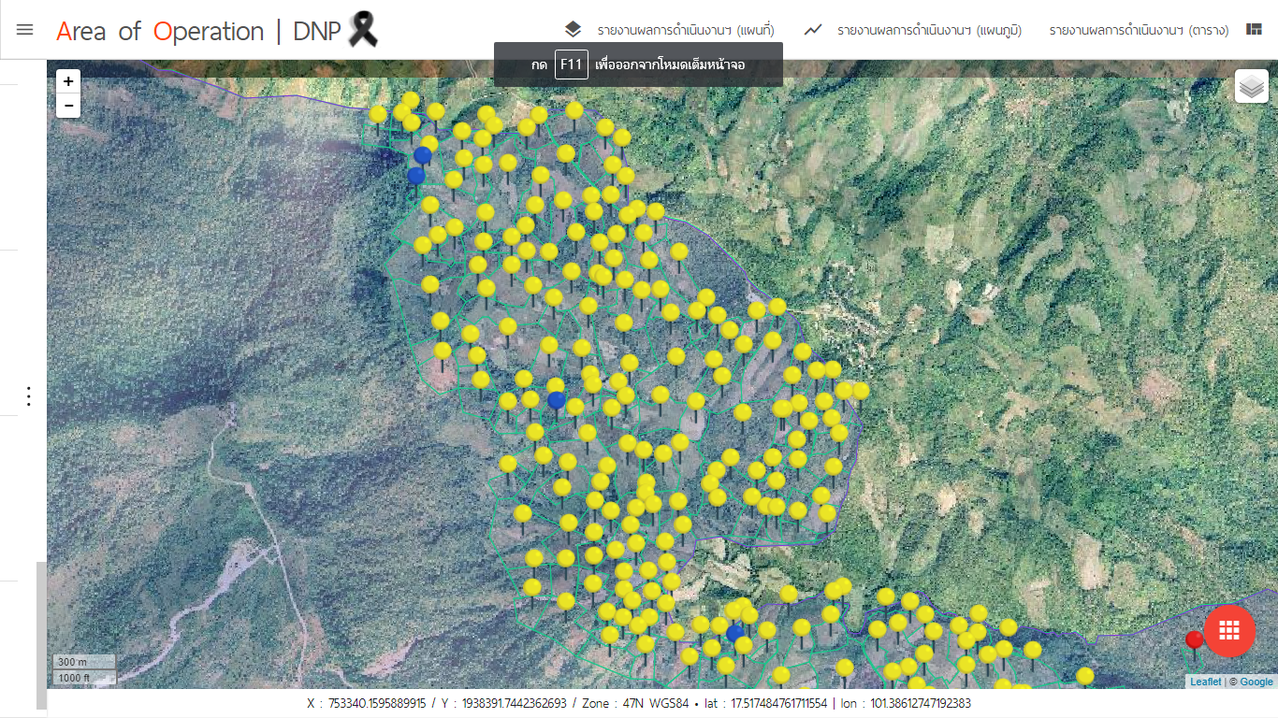

Slide 18
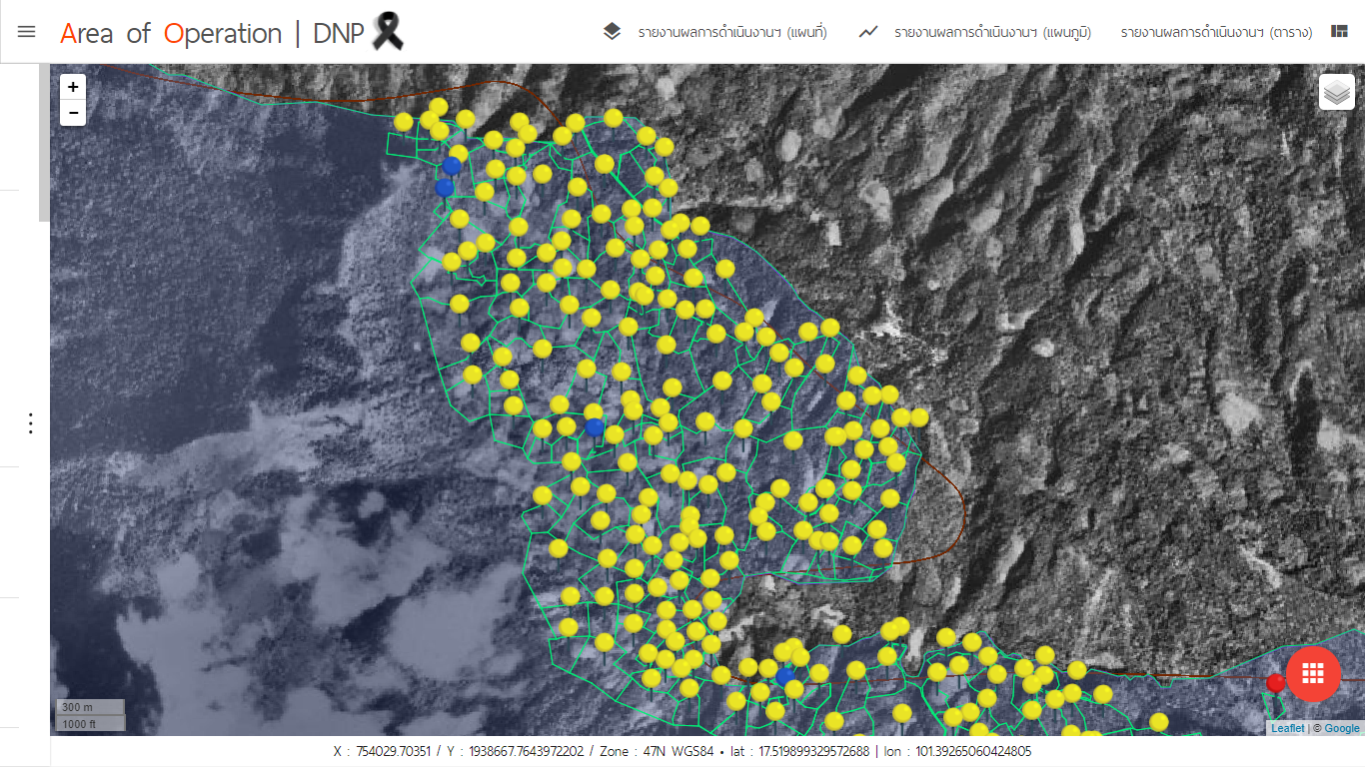

Slide 19
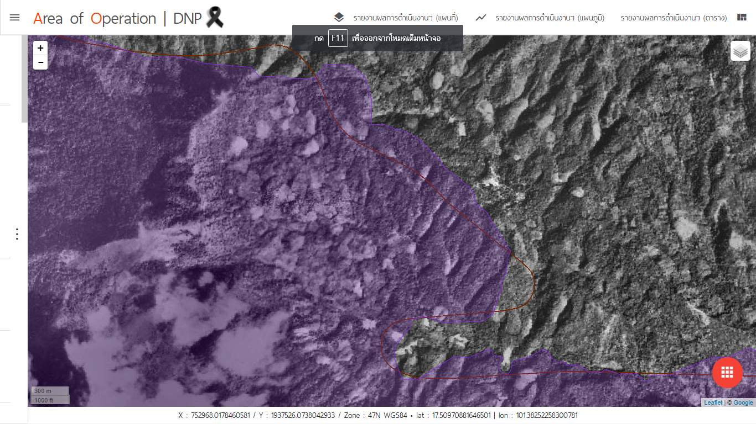

Slide 20
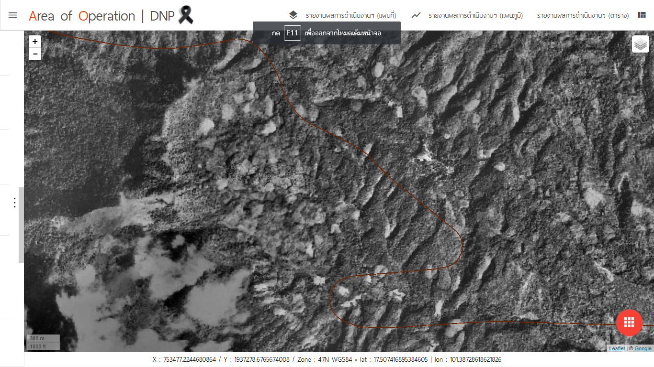

Slide 21
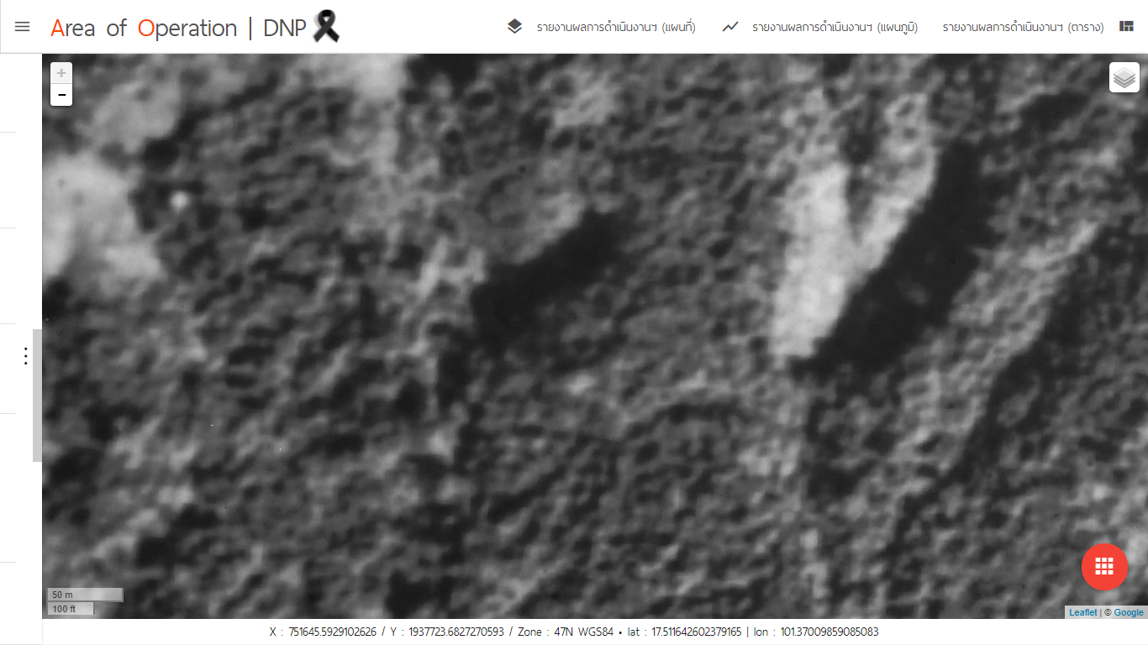

Slide 22
ความถูกต้อง ครบถ้วน แม่นยำของข้อมูล
ขึ้นอยู่กับเจ้าของข้อมูล นำเข้าในระบบ

